Slide 1
الموسيقى العربية
الموسيقى الدينية:
دينية اسلامية: التنغيم الخاص بقراءة القران الكريم.
دينية مسيحية: طقوس كنائسية.

Slide 2
نَظْرَةُ الإسلام
كَيفَ نَظَرَ الإسلامُ لهذا الجانِبِ مِن جَوانِبِ الْفَن؟!.

Slide 3
هَلْ يَعْزِفُ أَحَدُكُمْ عَلى آلَةٍ موسيقِيَّة؟

Slide 4
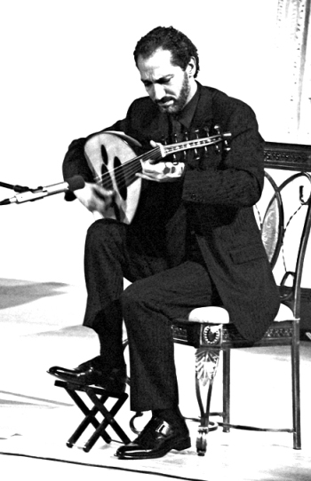
هَلْ يَختَلِجُ قَلبُ الْمُستَمِع إلى الْموسيقى فَرَحاً، أمْ يَطفَحُ حُزنَاً وَألَمَاً، وَلِماذا؟.

Slide 5
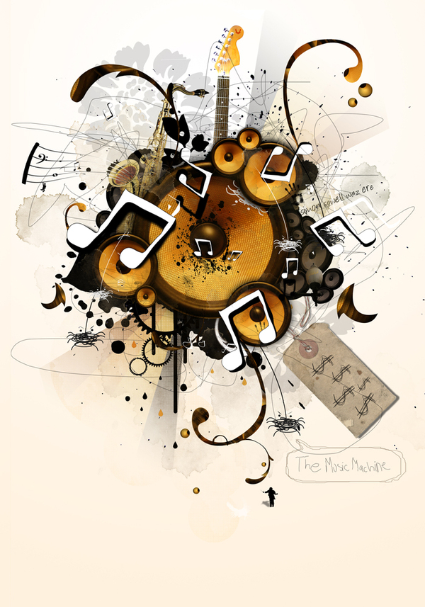

Slide 6
أنواع الالات الموسيقية
الات النفخ الهوائية
الات المفاتيح
الالات الوترية
الالات الايقاعية

Slide 7
أنواع الالات الموسيقية
الالات الوترية:يقصد بها الآلات الموسيقية التي تعتمد على الأوتار المشدودة لتوليد الأصوات.
الالات الايقاعية:وهي التي تصدر الصوت عن طريق الطرق أو الضرب ومثال عليها الطبل والدف والجرس.
الات النفخ الهوائية :ينتج عنها الصوت نتيجة اهتزاز عامود الهواء داخلها بالنفخ وهناك نوعان خشبية مثل الناي و نحاسيه مثل البوق.
آلات المفاتيح :وهي الآلات التي تصدر الصوت عن طريق الضغط أو الطرق على لوحة مفاتيح موسيقية موجودة على الآلة حيث يكون لكل مفتاح صوت معين ومختلف ومثال عليها البيانو

